Slide 1
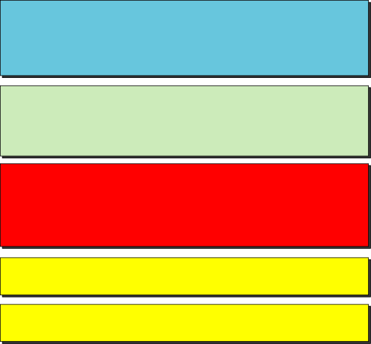
Poșta electronică:
SMTP, POP, IMAP
Obiective
Cunoașterea arhitecturii serviciului de poștă electronică
Cunoașterea funcțiilor și formatelor unui user agent
Înțelegerea MIME și a capabilităților sale
Cunoașterea funcțiilor și formatelor unui MTA
Cunoașterea rolurilor POP3 și IMAP4

Slide 2
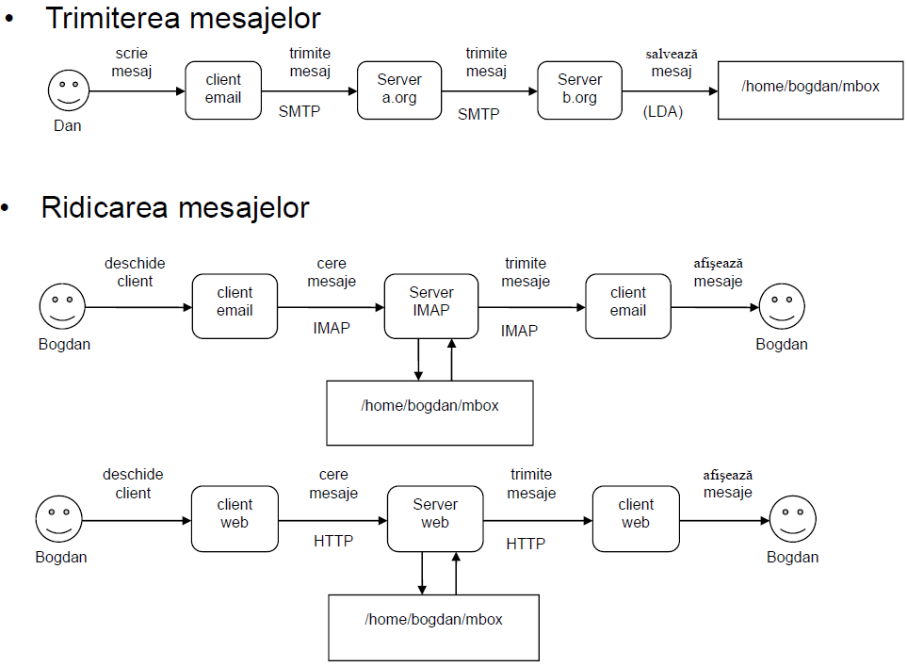
Arhitectura serviciului de email

Slide 3
ARCHITECTURA
Pentru a explica arhitectura unui serviciu email, vom considera patru scenarii. Începem cu situația cea mai simplă și adăugăm treptat complexitate. Aceste scenarii sunt cele mai întâlnite comunicarea de tip poștă electronică.

Slide 4
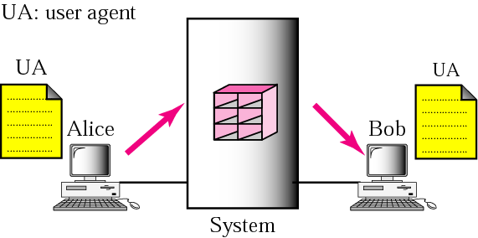
Figure 1 Primul scenariu
Cînd expeditorul si destinatarul unui serviciu email sunt pe același sistem (server de mail), este nevoie doar de doi user agenți.
Un UA este o aplicație care asigură servicii de trimitere și recepție a mesajelor. Se mai numește și client de mail.
Un client de mail (MUA) este un program (aplicație) folosită de un end-user pentru a accesa un mail server pentru a citi, compune și trimite mesaje email. Cele mai cunoscute MUA sunt Microsoft Outlook, eM Client, Mailbird , Gmail, Mail for Windows 10, Thunderbird, Spike, Slack

Slide 5
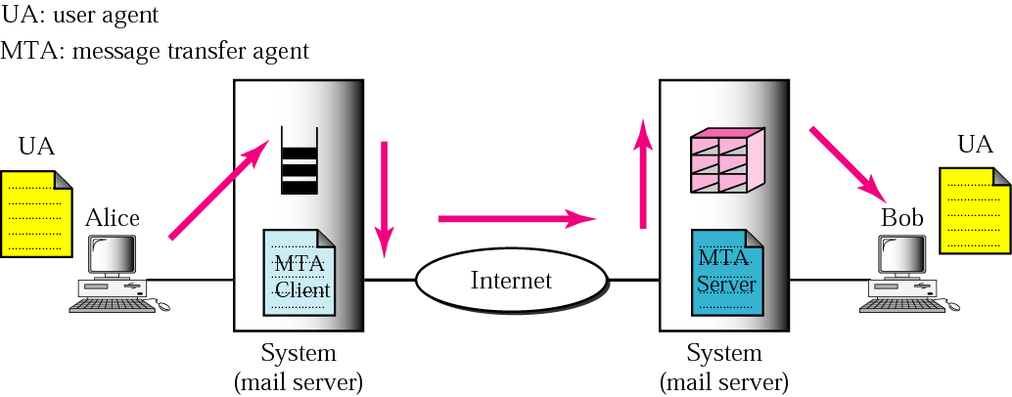
Figure 2 Al doilea scenariu
Când transmițătorul și receptorul unui email sunt pe sisteme diferite, sunt necesari doi UAs și o pereche de MTAs (client și server).
MTA este programul (software) responsabil pentru transferul mesajelor de mail de la un computer la altul, folosind SMTP. El operează în background, nu direct cu userul.

Slide 6
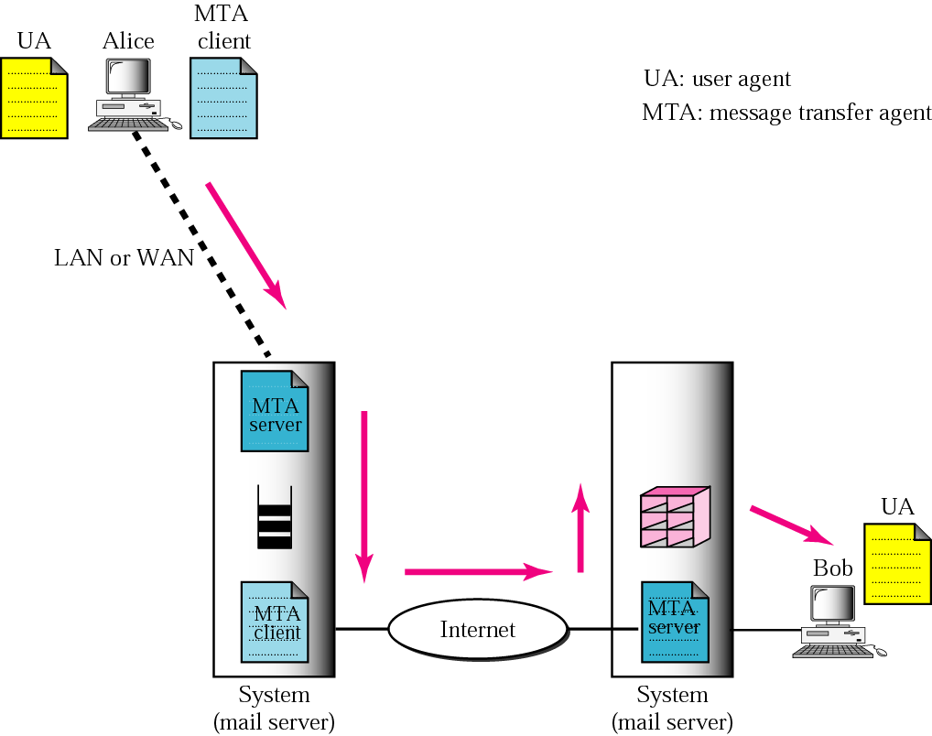
Figure 3 Al treilea scenariu
Când expeditorul este conectat la un mail server via LAN or WAN, este nevoie de doi UAs și două perechi de MTAs (client și server).

Slide 7
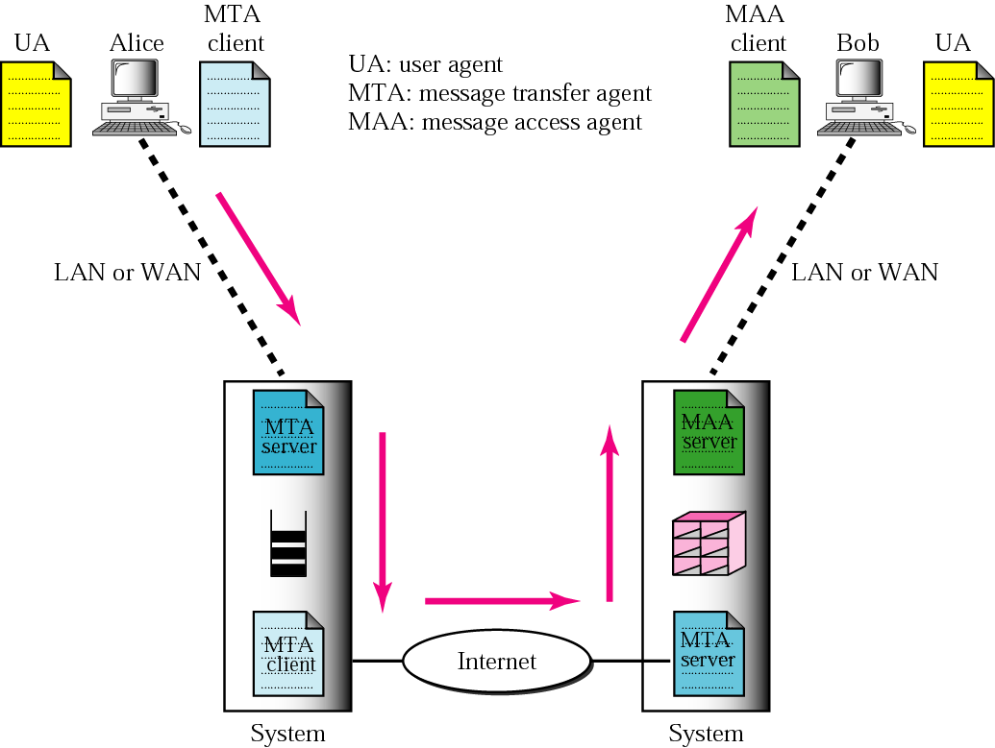
Figure 4 Al patrulea scenariu
Când atât expeditorul cât si destinatarul sunt conectați la mail server via LAN or WAN, este nevoie de doi UAs si două perechi MTAs (client și server) și, in plus, o pereche de MAAs (client și server). Este situația cea mai întâlnită practic.

Slide 8
USER AGENT
User agent (UA) numit si client de mail asigură pentru un utilizator de email, servicii referitoare la procesele de trimitere și recepție a mesajelor.
Vom discuta:
Servicii furnizate de un User Agent
Tipuri User Agent
Transmiterea mailului
Recepția maillului
Adrese de mail
MIME

Slide 9
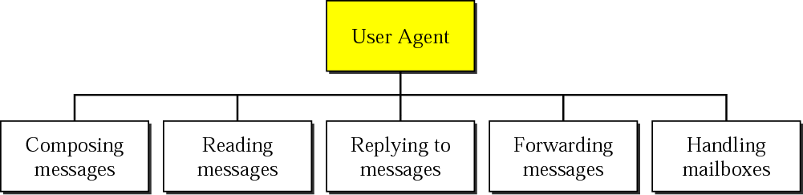
Figure 5 User agent
Exemple de user agenți bazați pe comenzi sunt mail, pine, elm
Exemple de user agenți bazați pe GUI sunt Eudora, Outlook, Netscape.

Slide 10
Figure 6 Formatul unui email
Un mesaj de posta electronica este compus din doua secțiuni Antetul mesajului
Corpul mesajului
• Antetul mesajulului conține diverse câmpuri, dintre care:
– From: adresa e-mail a expeditorului
– To: adresa e-mail a destinatarului
– Subject: o scurtă descriere a conținutului mesajului
– Cc: carbon copy
– Bcc: blind carbon copy
• Trebuie avut în vedere faptul că adresa e-mail precizată de câmpul To nu este neaparat adresa de e-mail a expeditorului; sursa mesajului este cea precizată de protocolul SMTP
• Acelasi lucru este valabil și pentru câmpul From; se poate, astfel, falsifica identitatea expeditorului (spoofing)

Slide 11
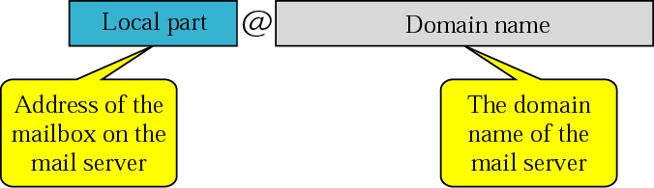
Figure 7 Email address
Exemple de adrese de mail
ion.popescu@gmail.com
dan.pascu@student.utm.ro

Slide 12
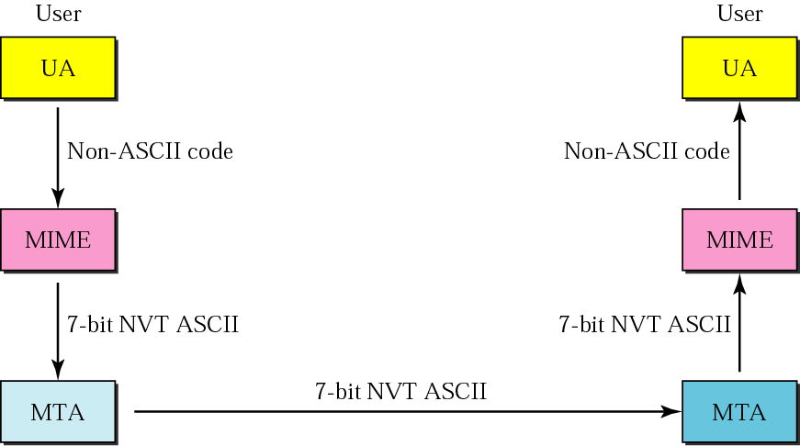
Figure 8 MIME
NVT - Network Virtual
Terminal (v. slide 16)
Multipurpose Internet Mail Extension (MIME) este un standard propus de Bell Communications în 1991 cu scopul extinderii capabilităților limitate inițial la fișiere (mesaje) text ale unui email, la alte formate de mesaj (imagini, audio, etc.). MIME este un protocol care permite ca date non-ASCII să fie trimise prin SMTP. El permite userilor să schimbe diferite feluri de fișiere pe Internet: audio, video, imagini, programe de aplicații etc.
ASCII codifică 127 de simboluri (cifre, litere mari, mici, alte caractere) în format de 7 cifre binare. Cele 128 de caractere ASCII se pot vedea Free ASCII PDF download!

Slide 13
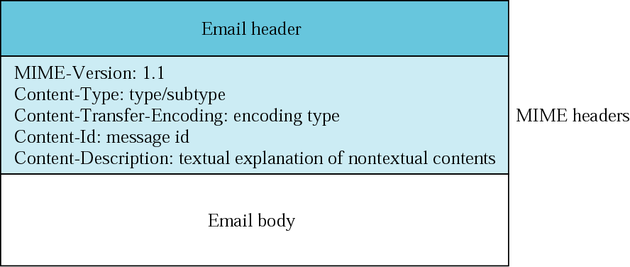
Figure 9 MIME header

Slide 14
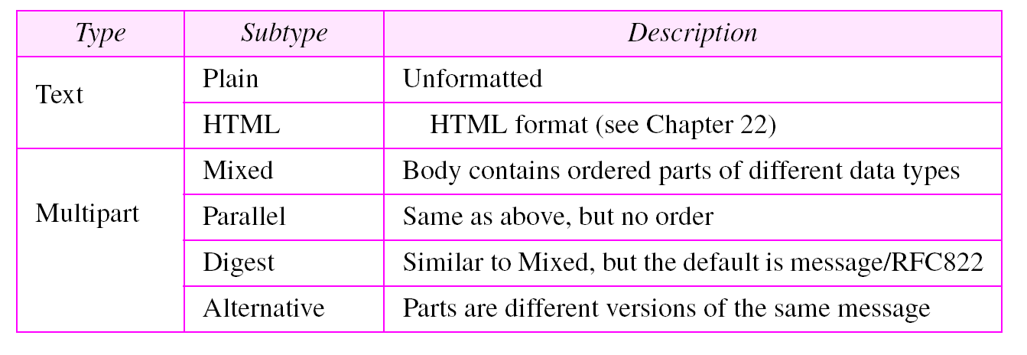
Table 1 Tipuri și subtipuri de date în MIME

Slide 15
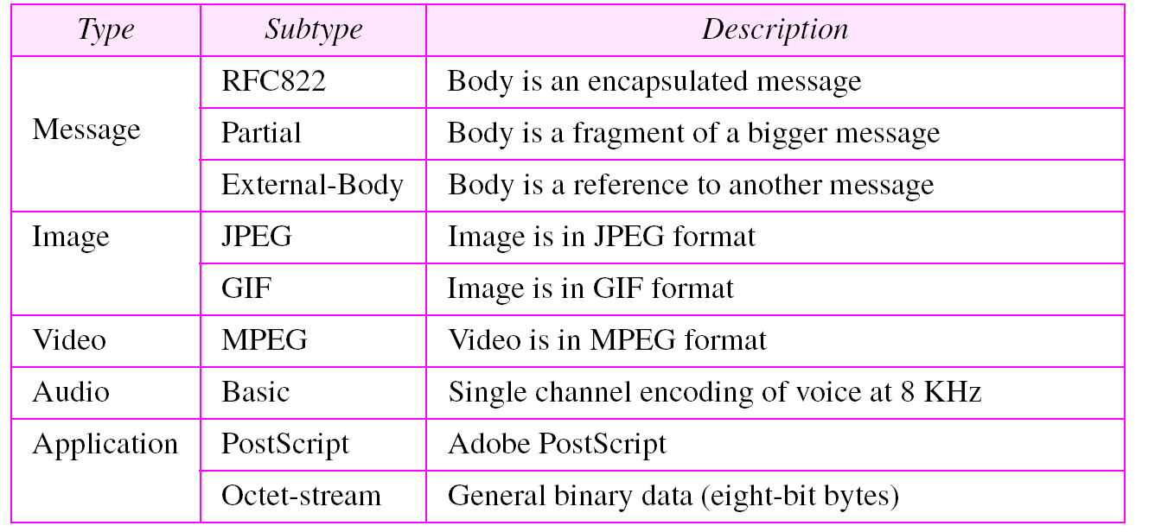
Table 1 Tipuri și subtipuri de date în MIME (Continuare)

Slide 16
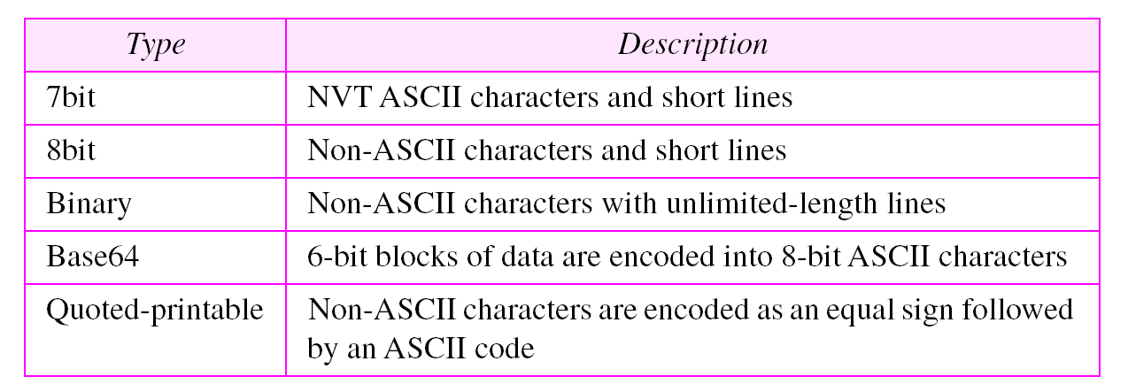
Table 2 Codarea conținutului unui email
NVT este un acronim pentru Network Virtual Terminal. NVT este un subset al Telnet protocol și se ocupă de codarea (prezentarea) datelor pentru a fi corect redate pe terminale.

Slide 17
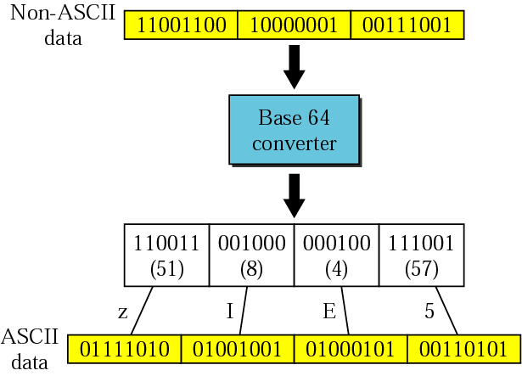
Figure 10 Base64
BASE64 codifică 64 de caractere (un subset din cele 128 caractere ale ASCII) pe baza de 6
cifre binare. Sunt cuprinse literele mari, mici, cifrele și semnele + și -.
8 cifre binare
6 cifre binare
7 cifre binare

Slide 18
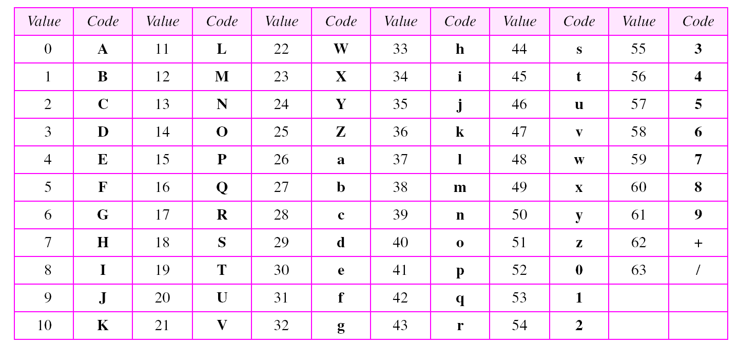
Table 3 Codarea Base64

Slide 19
AGENTUL de TRANSFER al MESAJELOR: SMTP
Transferul mesajelor mail necesită agenți (aplicații) de transfer de mesaje (MTAs). Protocolul care definește agentul de transfer client și agentul de transfer server în Internet este numit Simple Mail Transfer Protocol (SMTP).
SMTP este standardul de facto pentru transmiterea mesajelor electronice în Internet; portul implicit utilizat este 25; MTA-ul ascultă pe portul specificat cereri de transmitere de mesaje de poştă electronică în format SMTP
The topics discussed in this section include:
Commands and Responses
Mail Transfer Phases

Slide 20
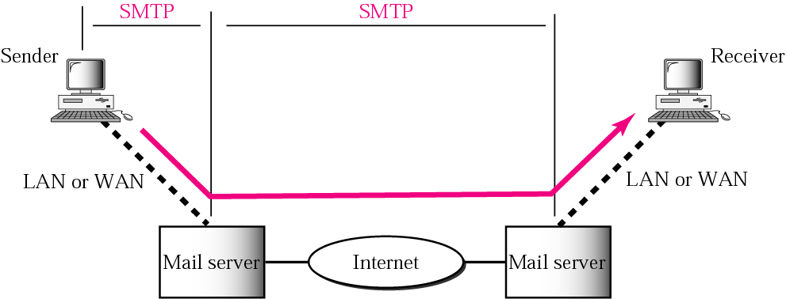
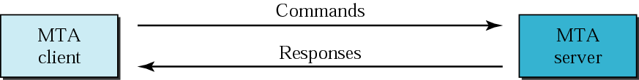
Figure 12 Locul SMTP
Comunicarea se face prin comenzi și răspunsuri

Slide 21
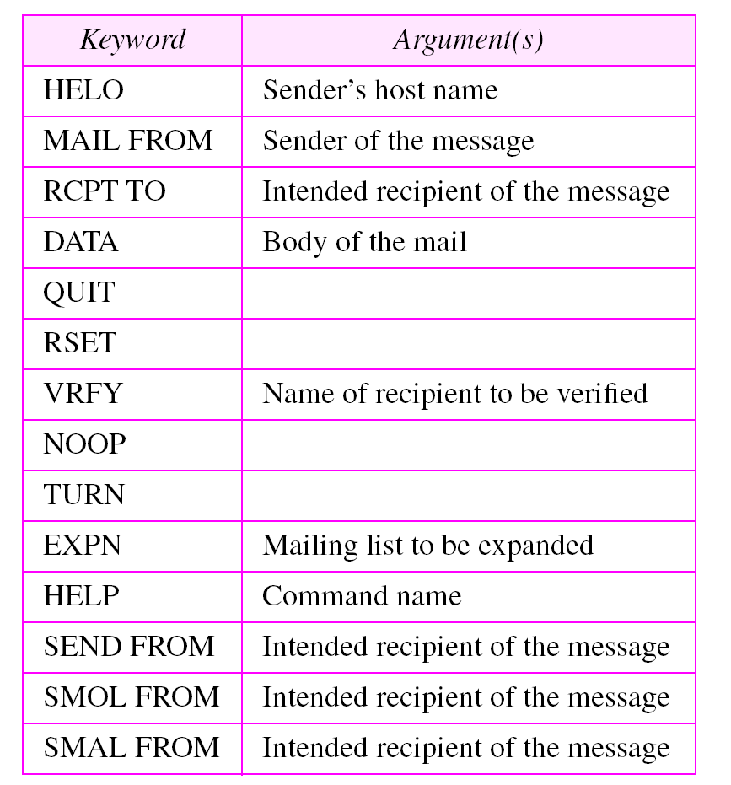
Table 4 Comenzi
Formatul comenzii keyword:argument(e)

Slide 22
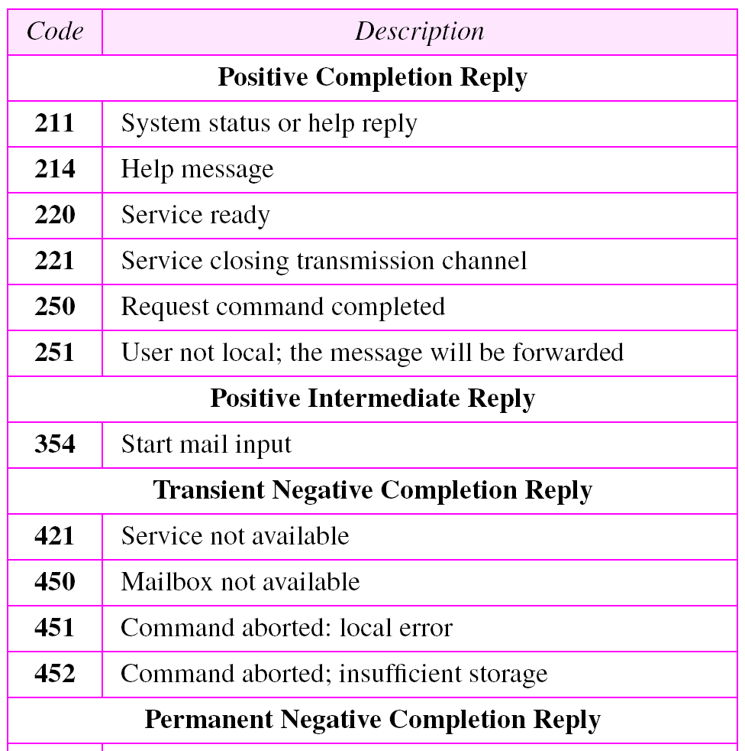
Table 5 Răspunsuri

Slide 23
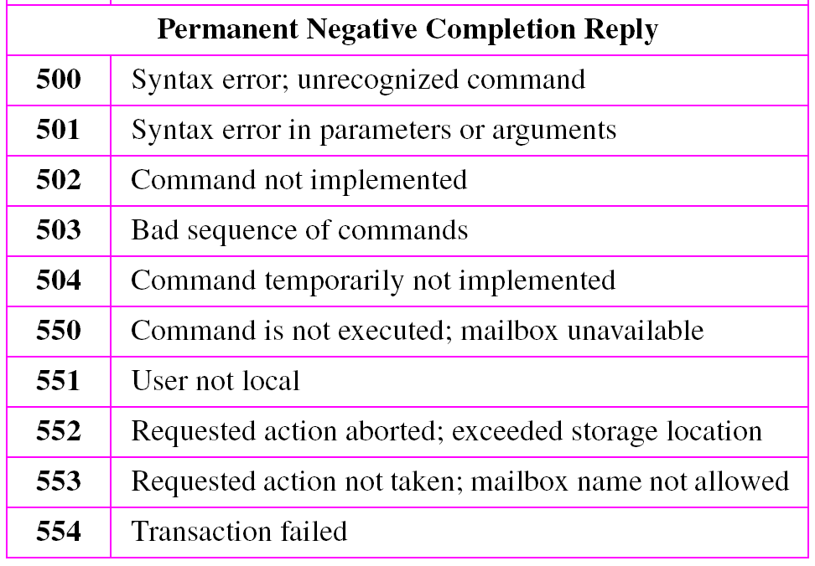
Table 5 Răspunsuri (Continuare)

Slide 24
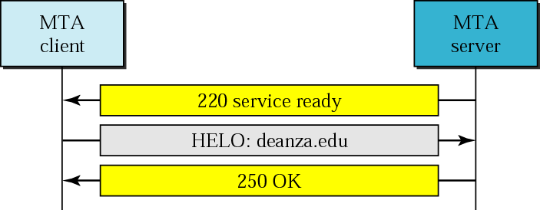
Figure 13 Stabilirea conexiunii

Slide 25
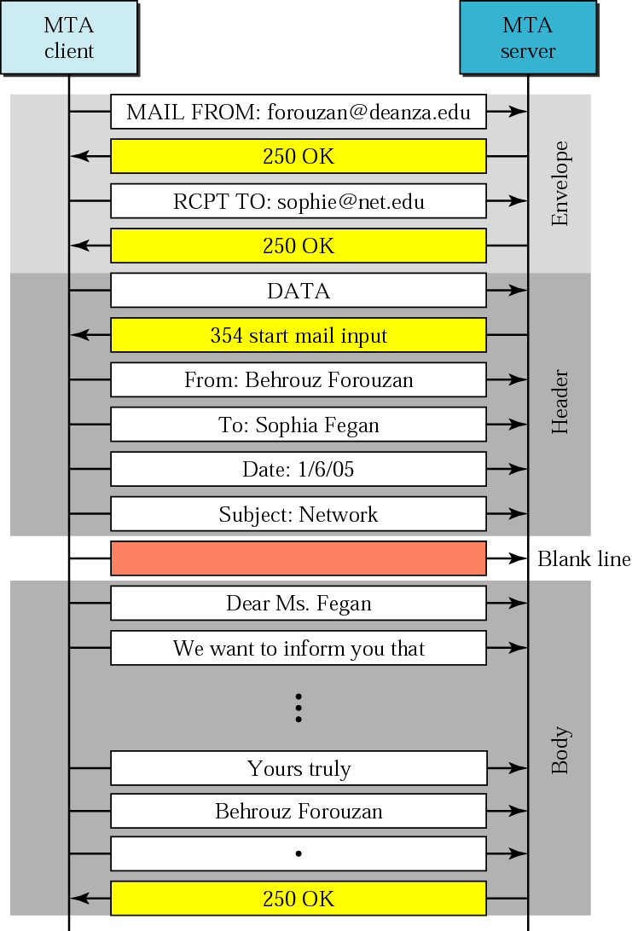
Figure 14 Transferul mesajului

Slide 26
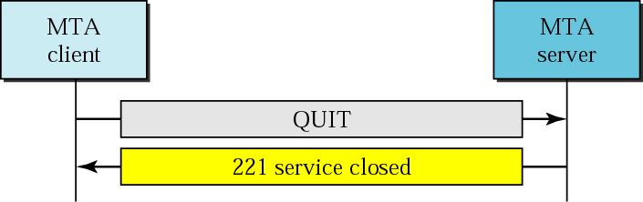
Figure 15 Terminarea conexiunii

Slide 27
Agentul de Acces la Mesaje: POP și IMAP
A treia fază a livrării unui mail folosește un agent de acces la mesaje prin care clientul trebuie să extragă mesajele de pe server (din cutia poștală). În mod curent aceste protocoale de extragere a mesajelor de pe server sunt: Post Office Protocol version 3 (POP3) și Internet Mail Access Protocol version 4 (IMAP4).
The topics discussed in this section include:
POP3
IMAP4

Slide 28
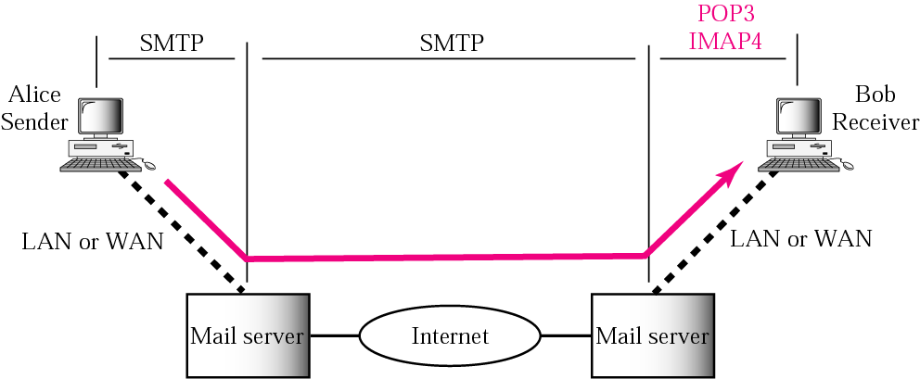
Figure 16 POP3 și IMAP4

Slide 29
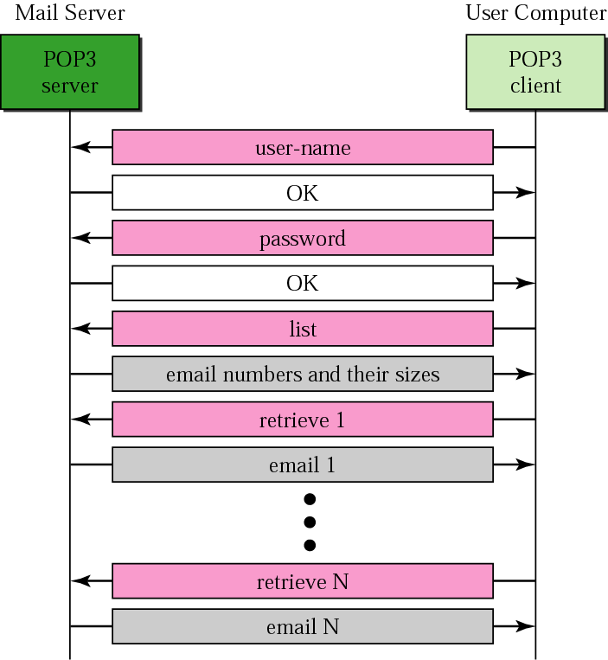
Figure 17 POP3
Portul implicit pentru POP3 este 110

Slide 30
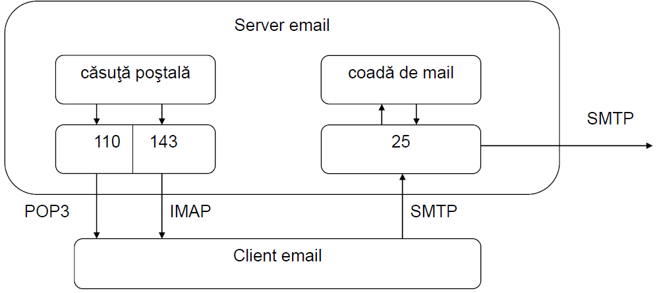
Componentele unui server de mail

Slide 31
Formatul căsuțelor poștale
O casuță poștală este, de fapt, o intrare (înregistrare) în sistemul de fișiere
• Mesajele sunt, de obicei, descărcate de pe servere de e-mail folosind POP3 sau IMAP; sunt stocate, așadar, atât pe sistemul client, cât și pe sistemul server
• Formatele standard de căsuțe poștale sunt Maildir și mbox; anumiti clienți de e-mail folosesc formate proprietare
• Maildir foloseste un fișier separat pentru fiecare mesaj;
mbox folosește un singur fișier pentru toate mesajele
• Consecința:
– mbox are nevoie de file-locking; poate duce la performanțe mai
scăzute în cazul unor conexiuni simultane (folosind IMAP)
• Maildir a apărut odată cu qmail și este folosit de mai multe servere de email. qmail este un mail transfer agent (MTA) care rulează sub Unix

Slide 32
POP3 și IMAP
Care sunt deosebirile dintre POP3 și IMAP?
– POP3 descarcă mesajele de pe server și le consultă offline (se spune că funcționeaza în mod deconectat);
- IMAP poate accesa mesajele direct pe server fără a le șterge (poate rula atât în mod conectat cât și mod deconectat)
– IMAP permite conexiuni simultane la aceeași casuță poștală
– POP3 rămâne însa un protocol mai simplu
Exemple de servere POP3/IMAP
– Courier Mail Server
– Cyrus IMAP Server
– Microsoft Exchange Server

Slide 33
Securitatea serviciilor de email
Protocoalele de email nu au fost proiectate ținând cont de posibilele intenții malefice
• Toată autentificare și transferul conținutului mesajelor se fac în text clar
Ulterior au apărut extensii ale protocoalelor de email menite sa rezolve unele problemele de securitate: pop3s, imaps, SMTP peste SSL/TLS.

